Slide 1
هرم مازلو نکته : قبل از مطالعه فصل سوم(رهبری سازمان) مطالب هرم مازلو خوانده شود
مطالب مربوط به درس اصول سرپرستی سازمان
مانا نیکروش

Slide 2
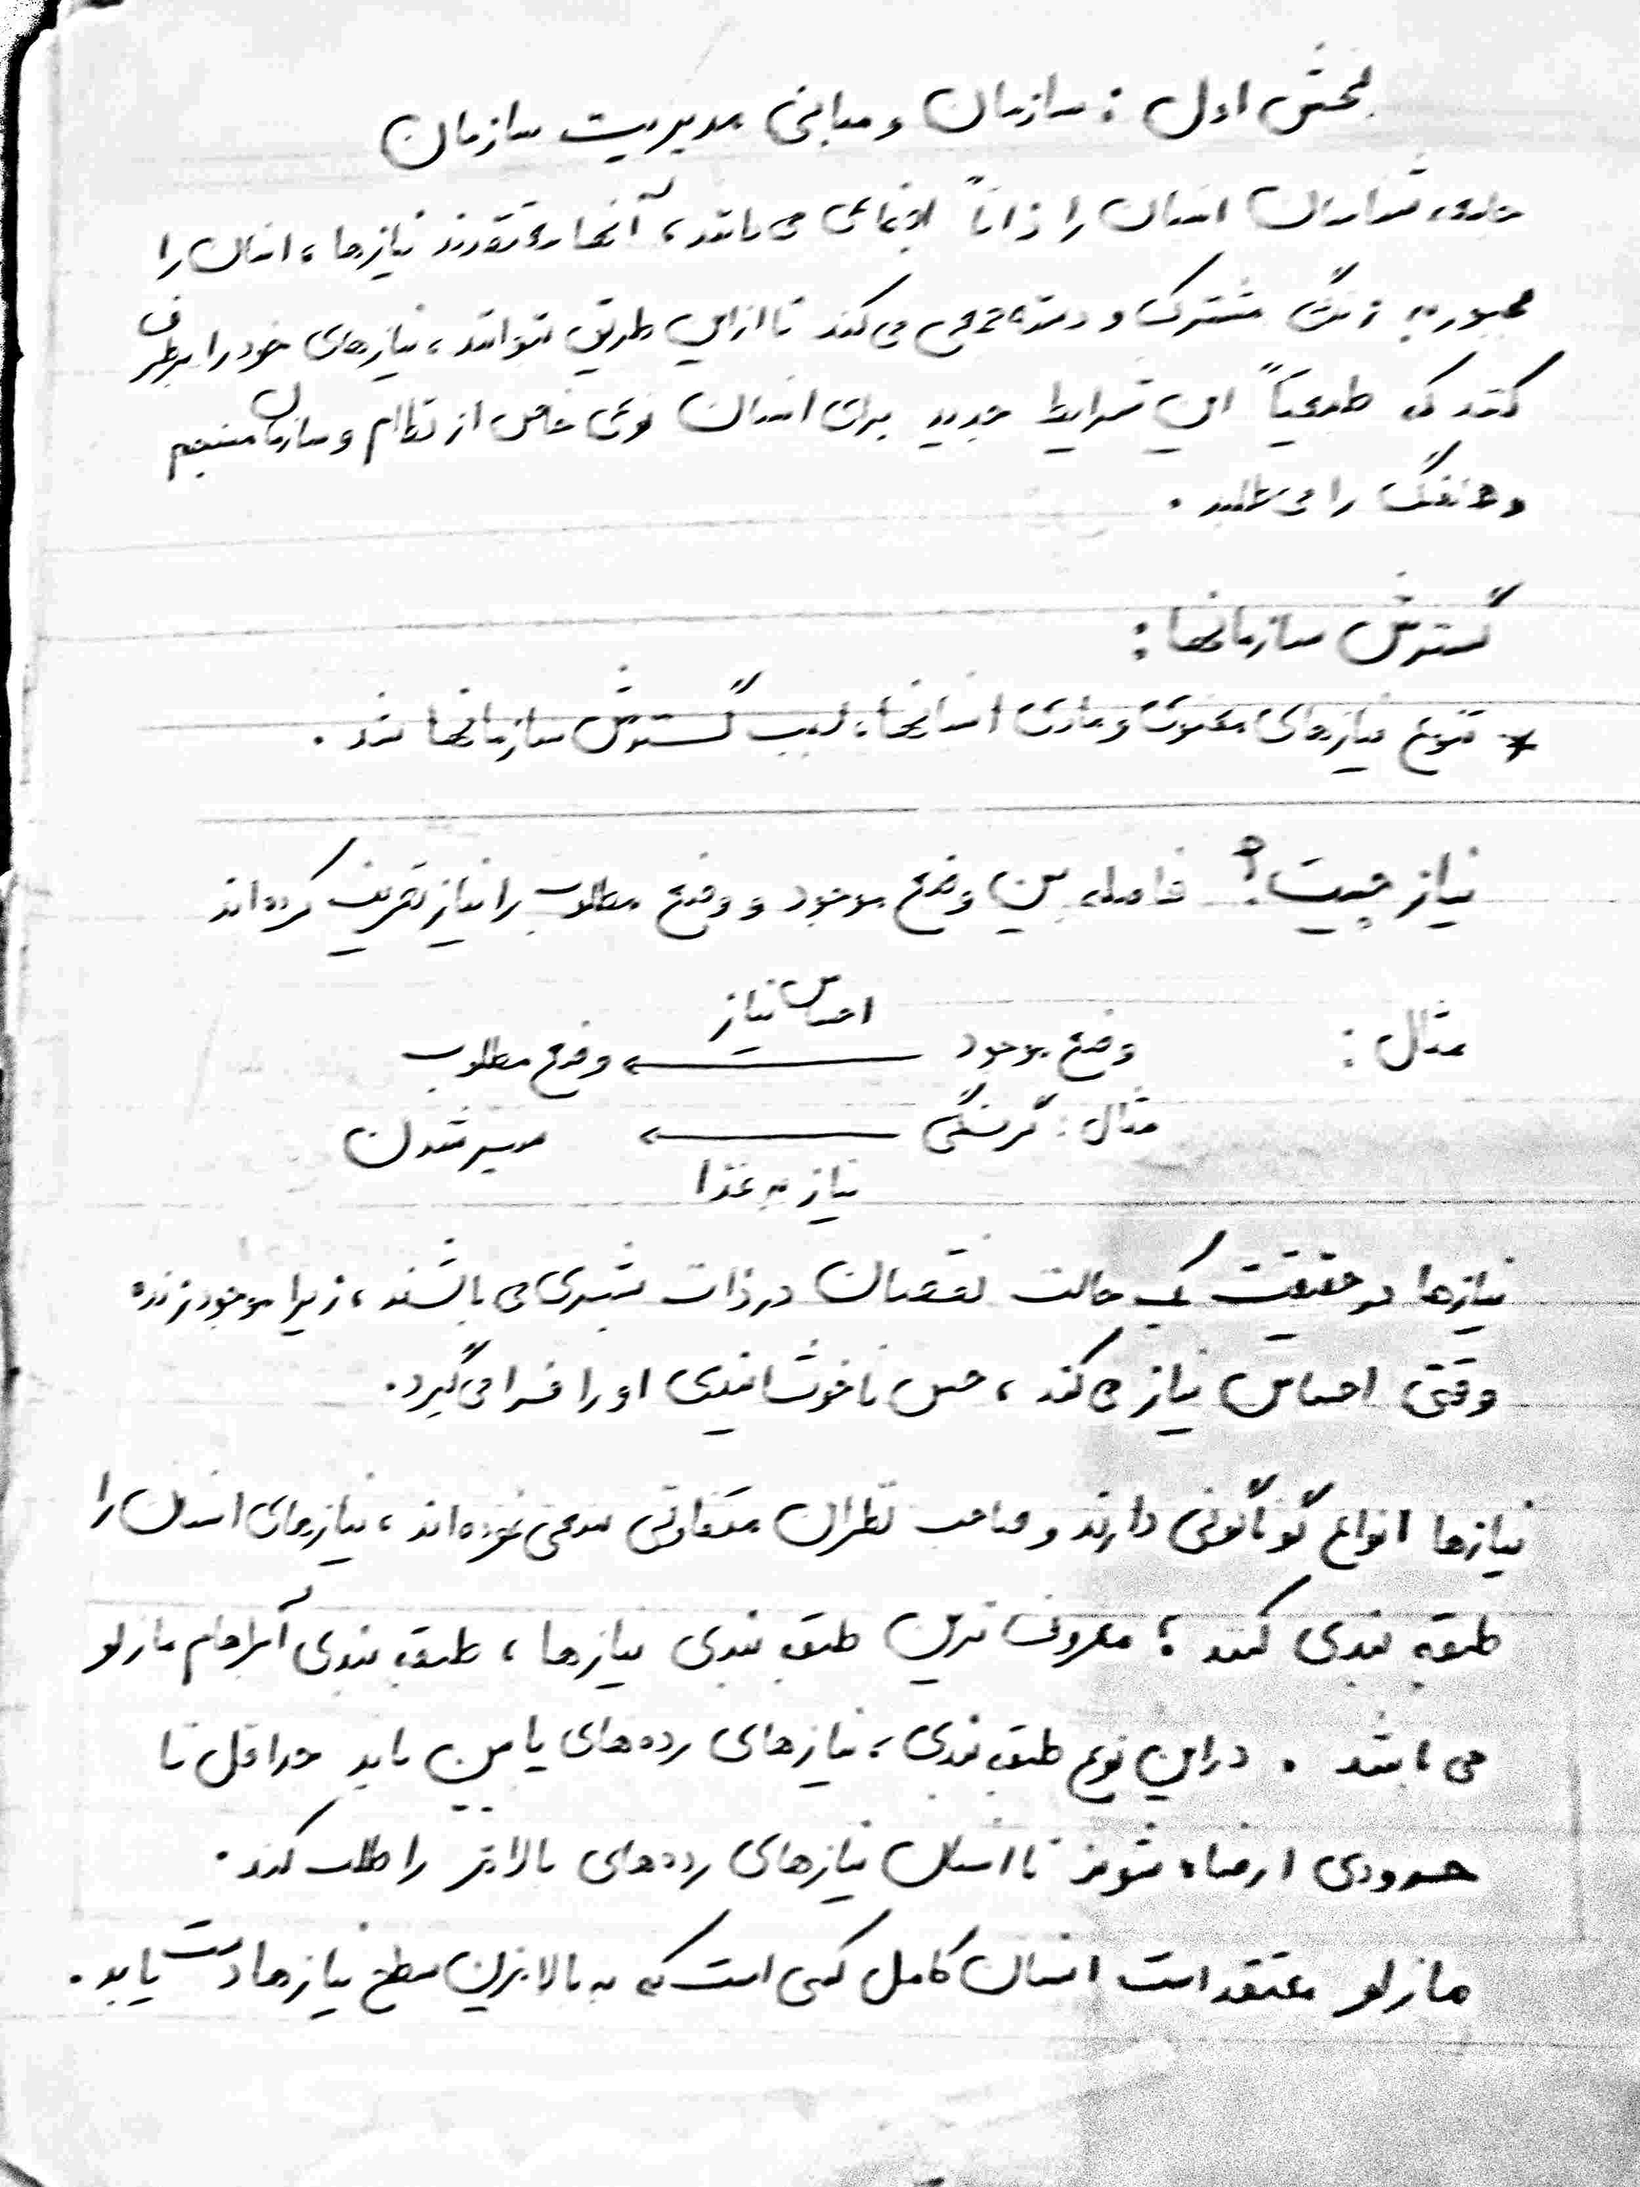

Slide 3
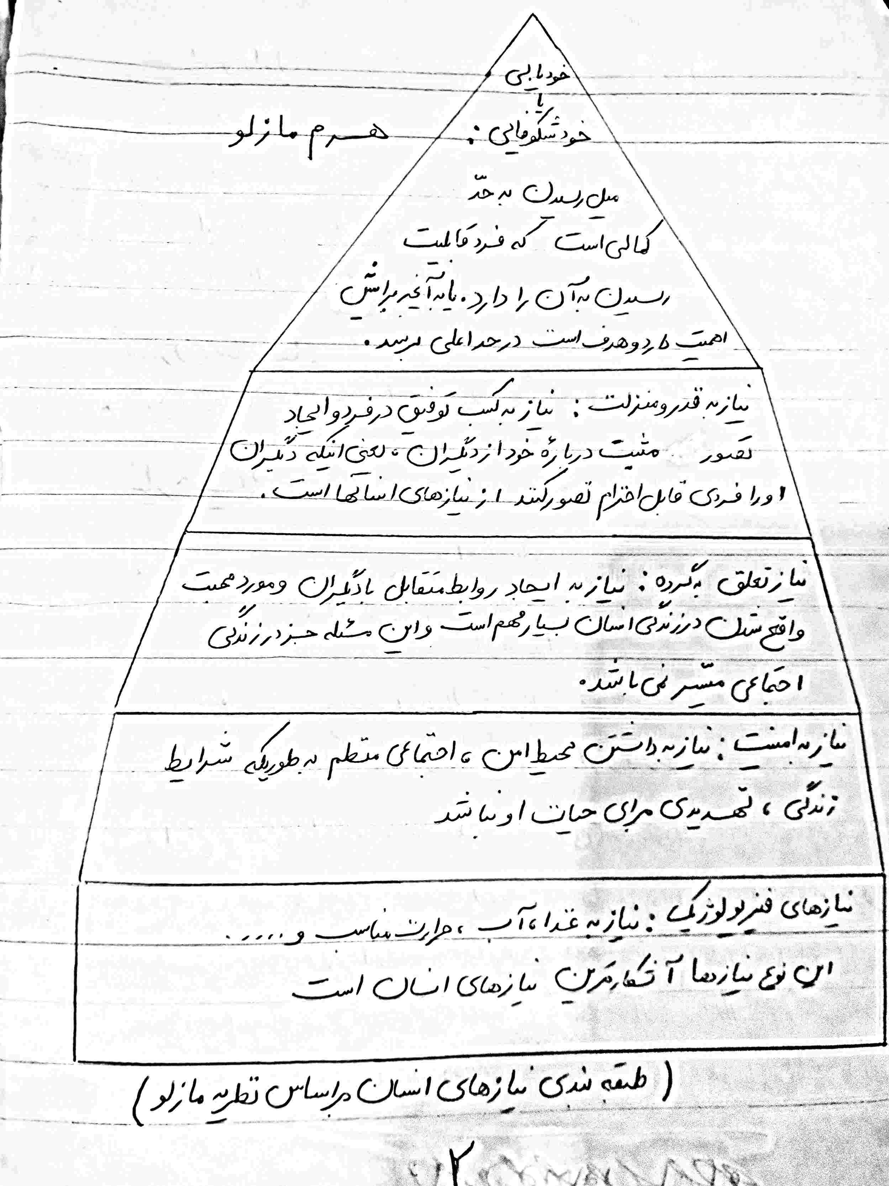

Slide 4
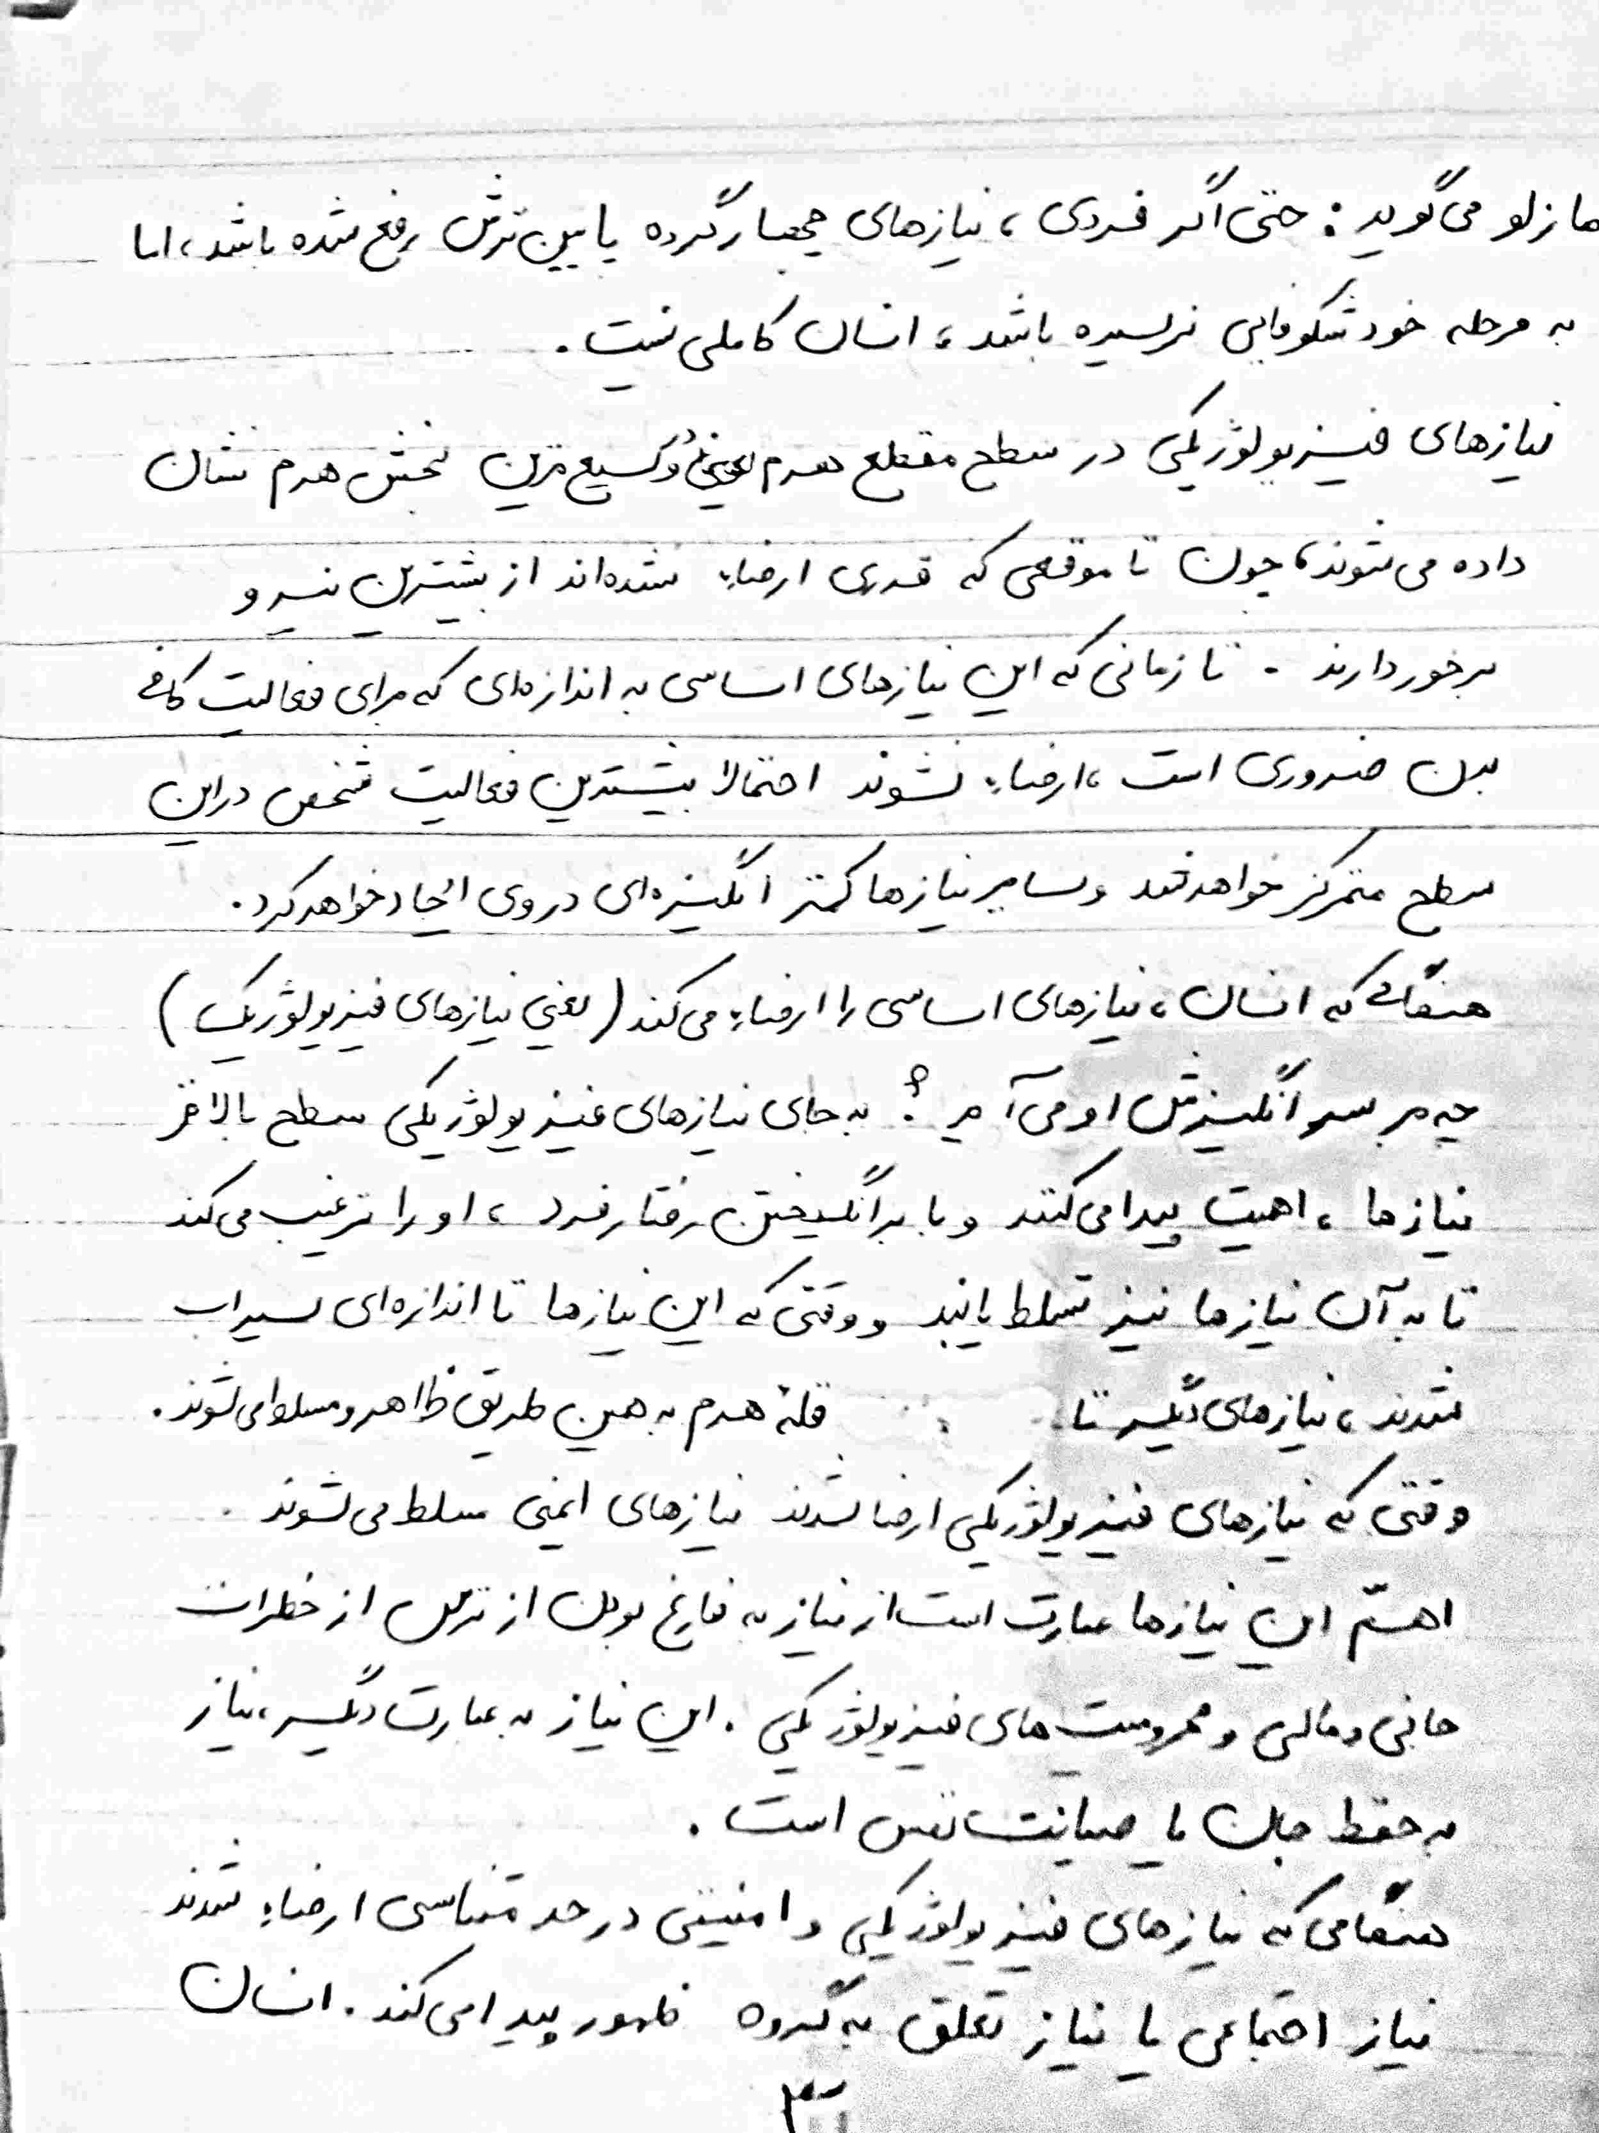

Slide 5
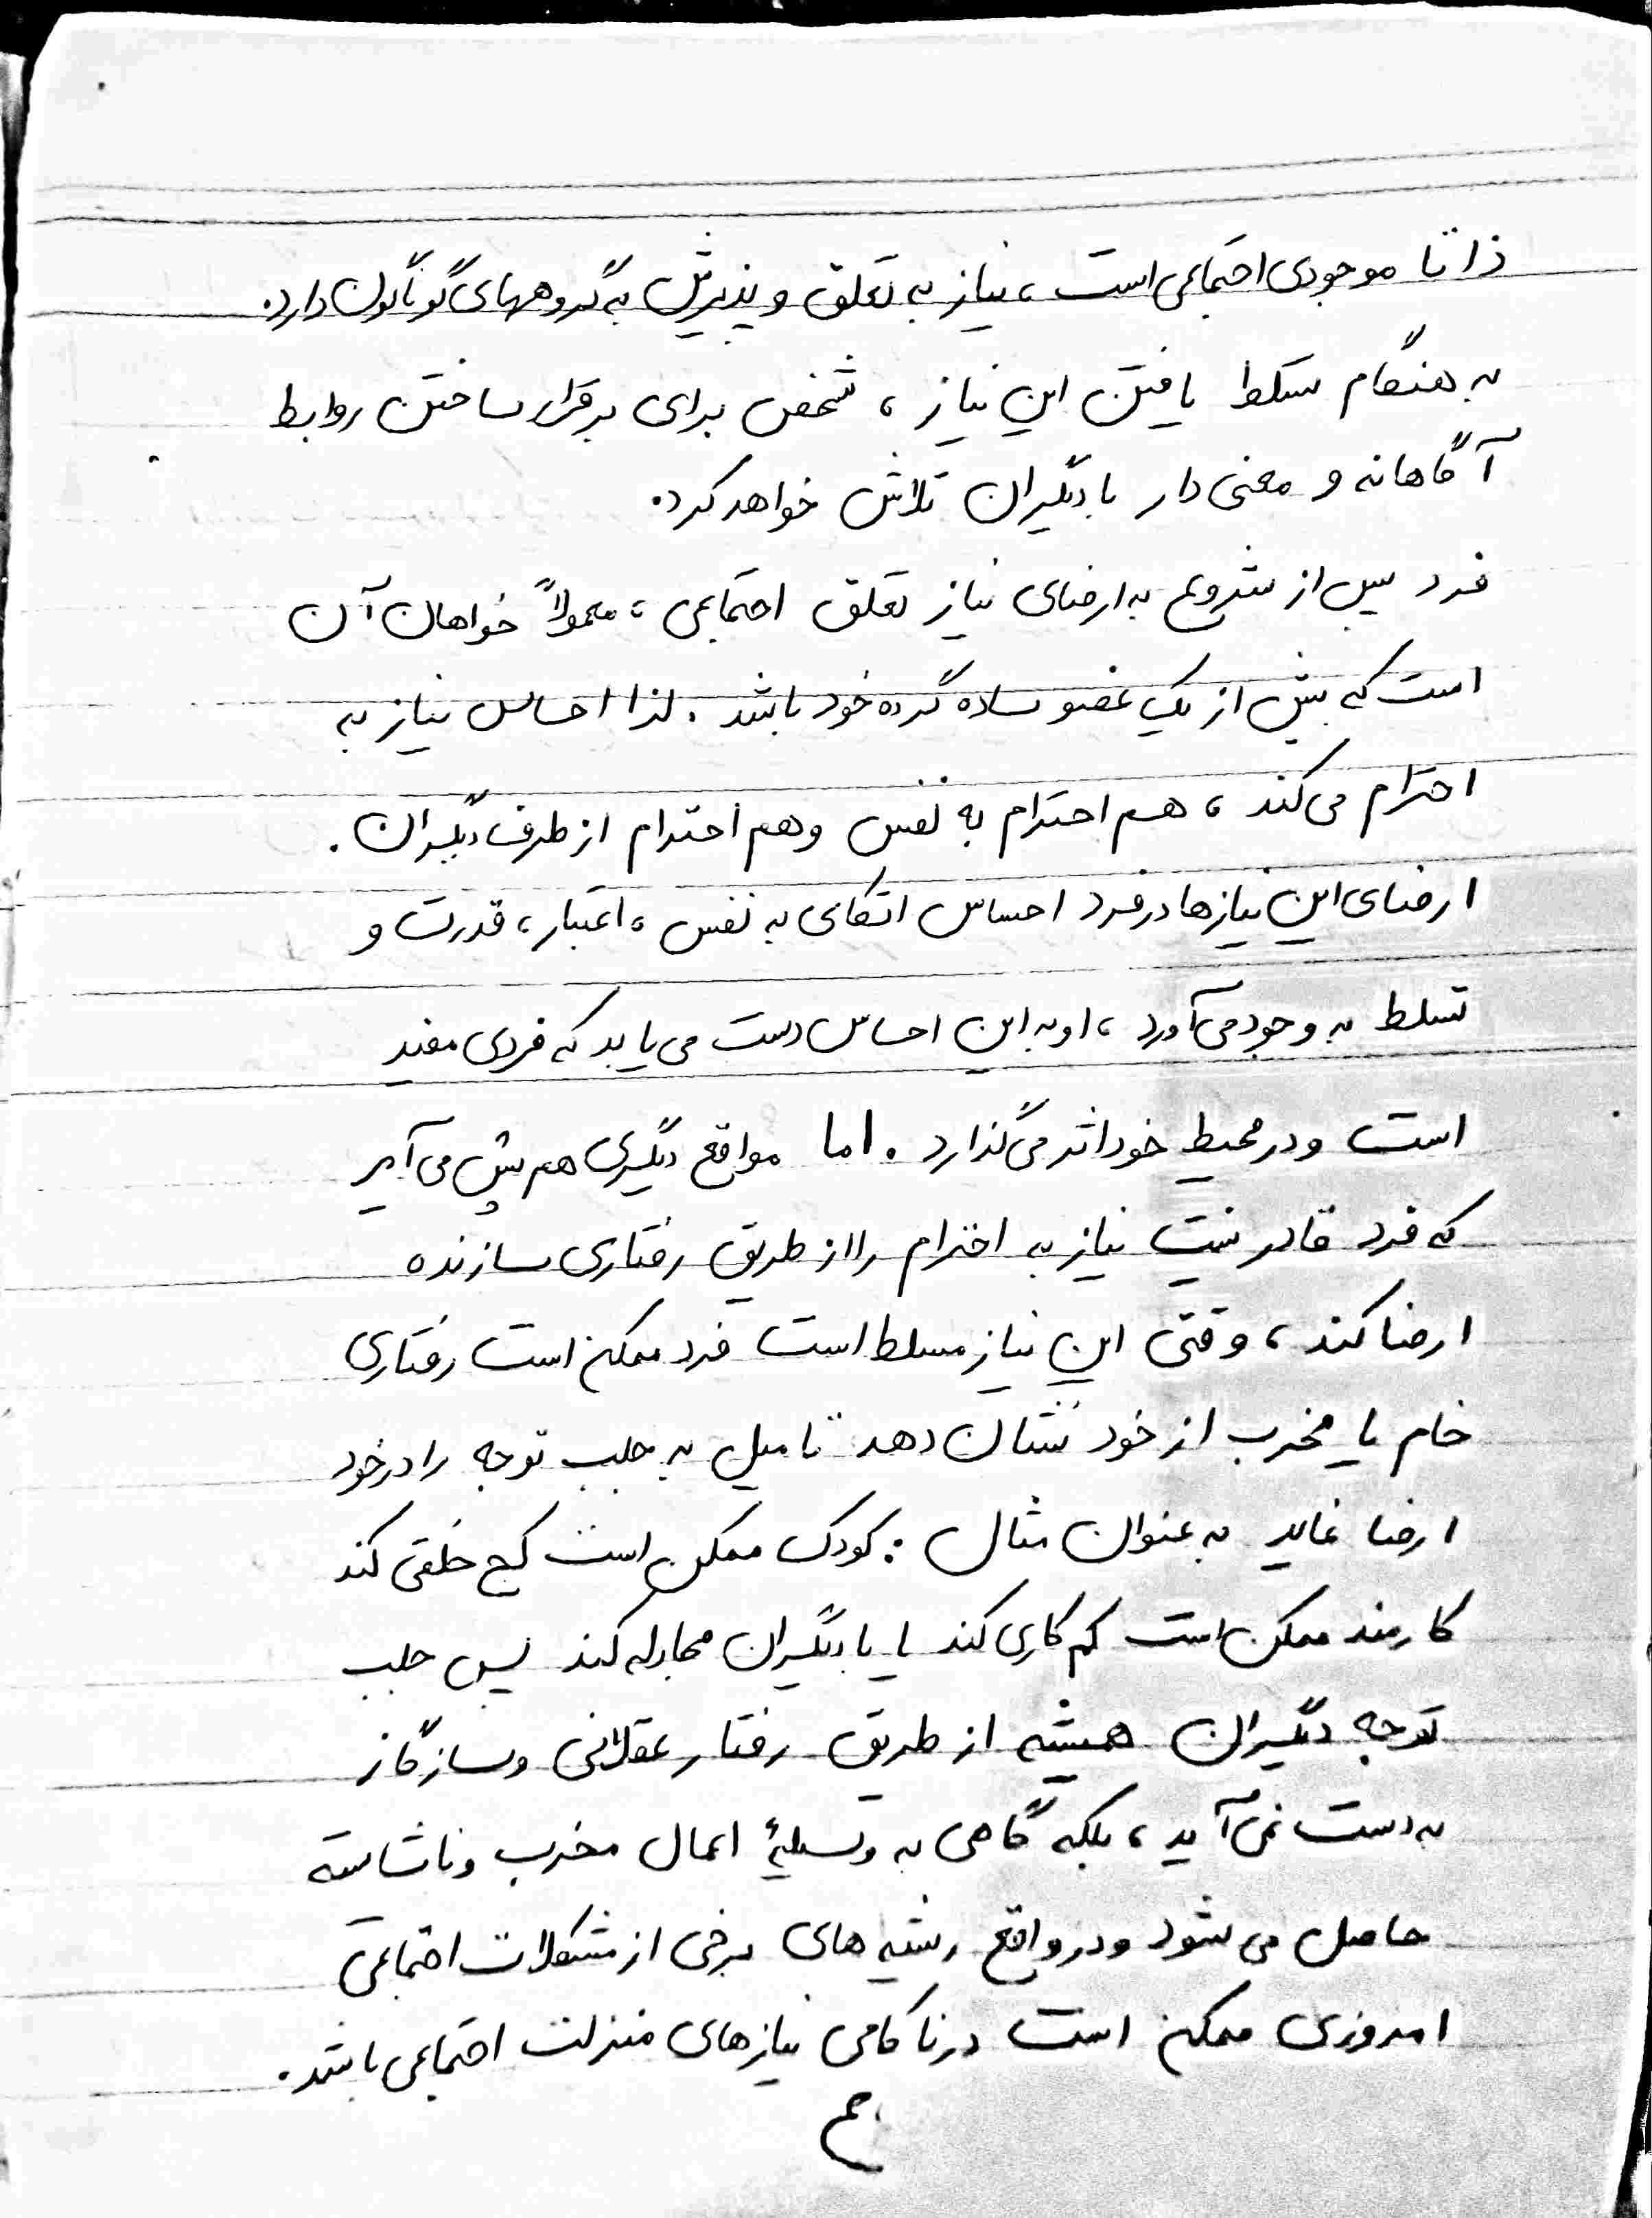

Slide 6
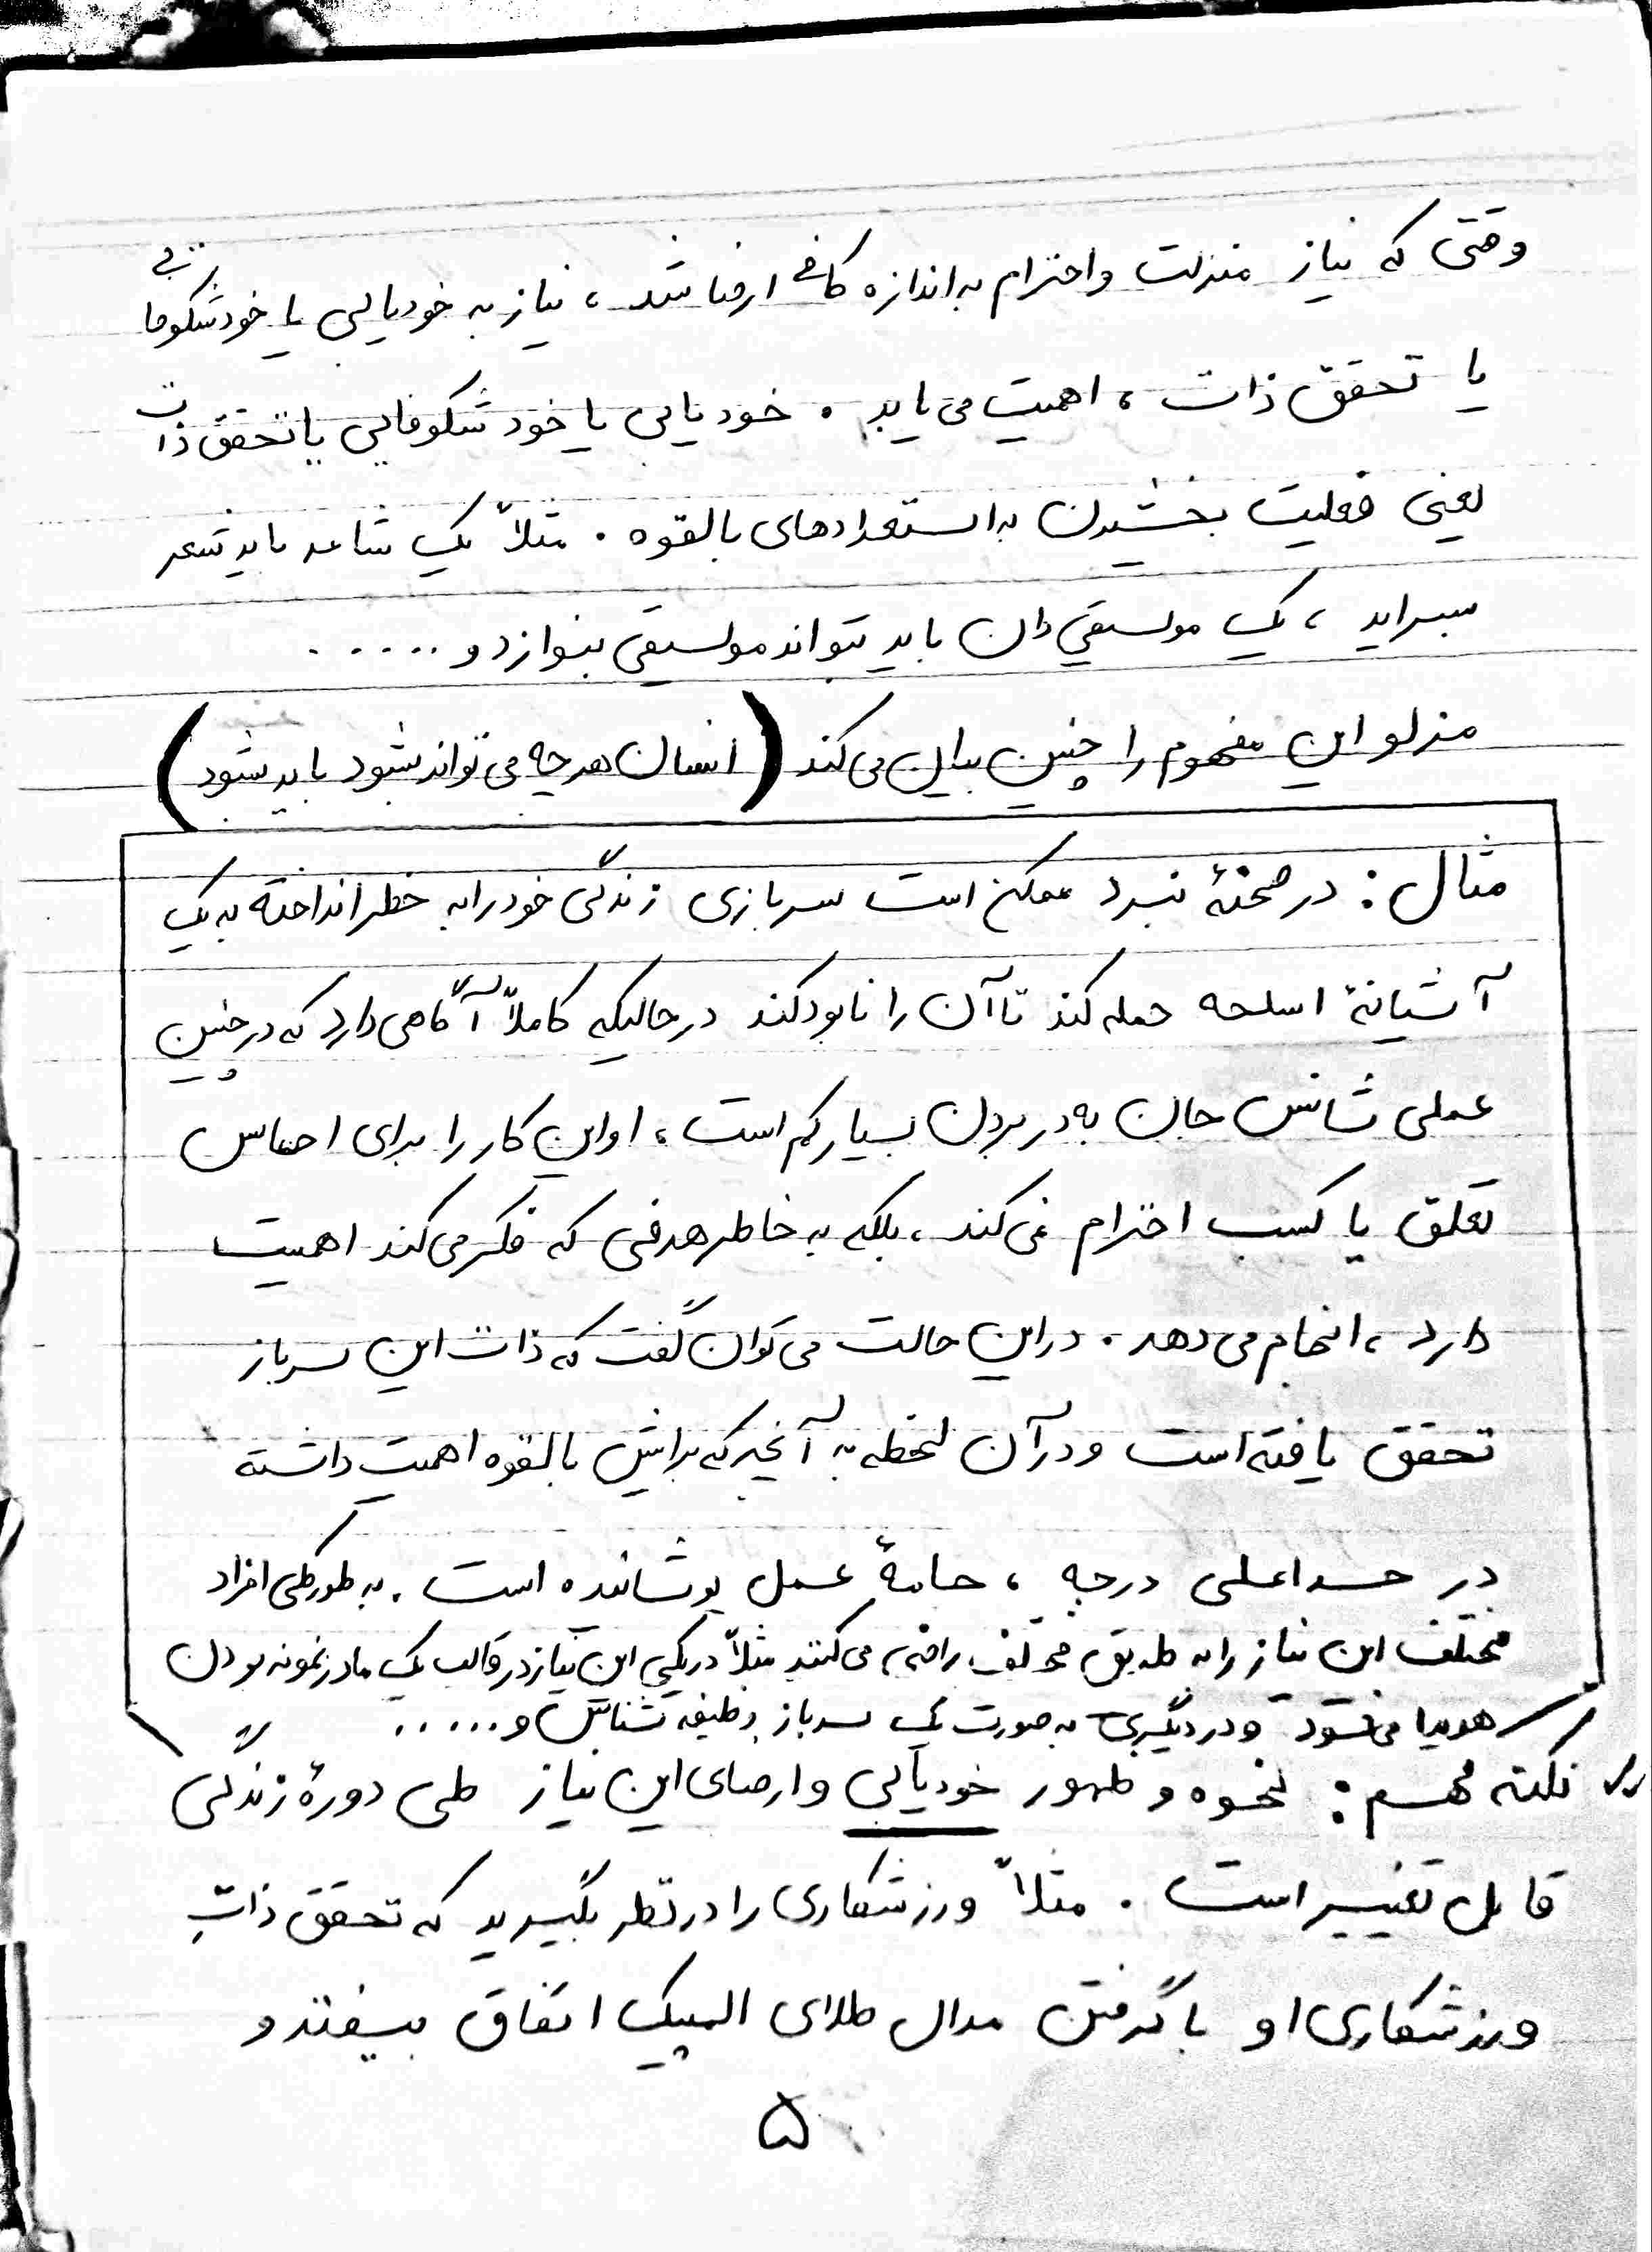

Slide 7
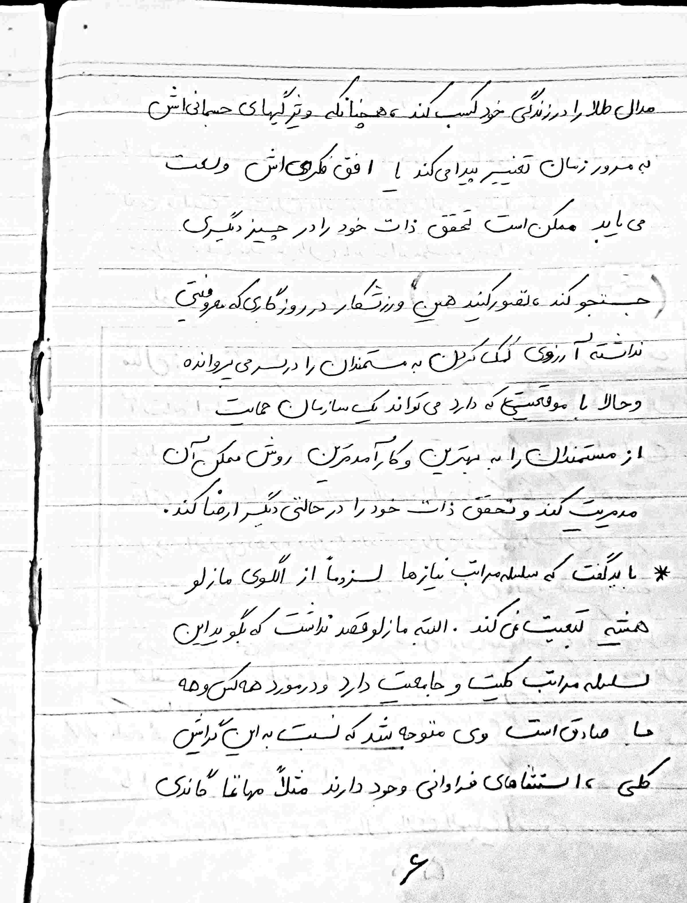

Slide 8
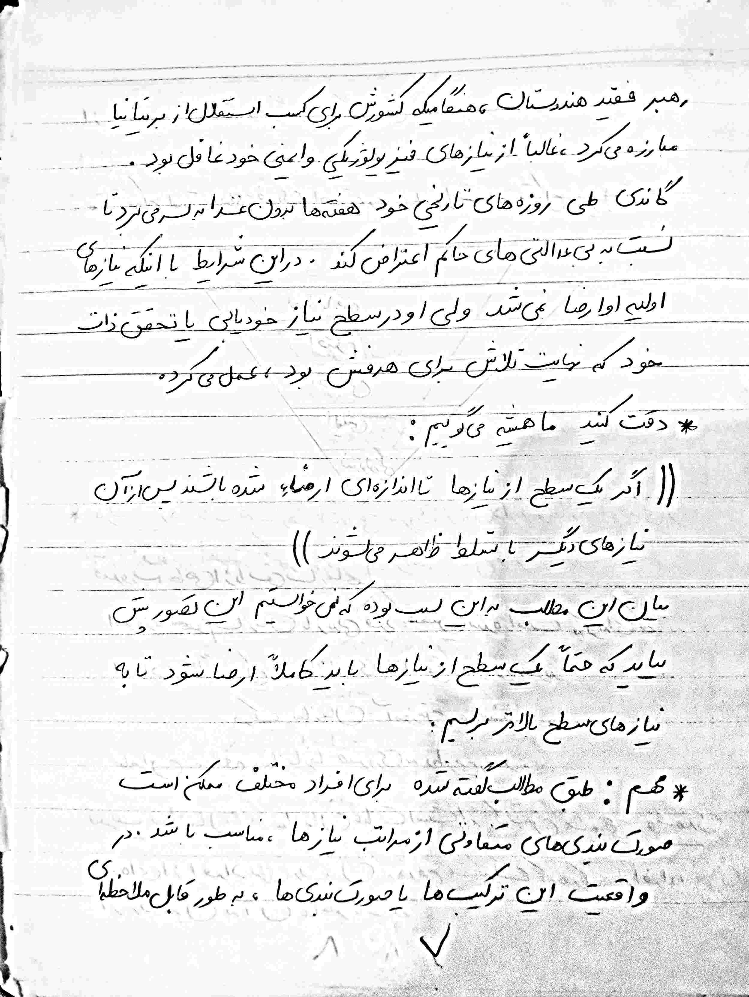

Slide 9
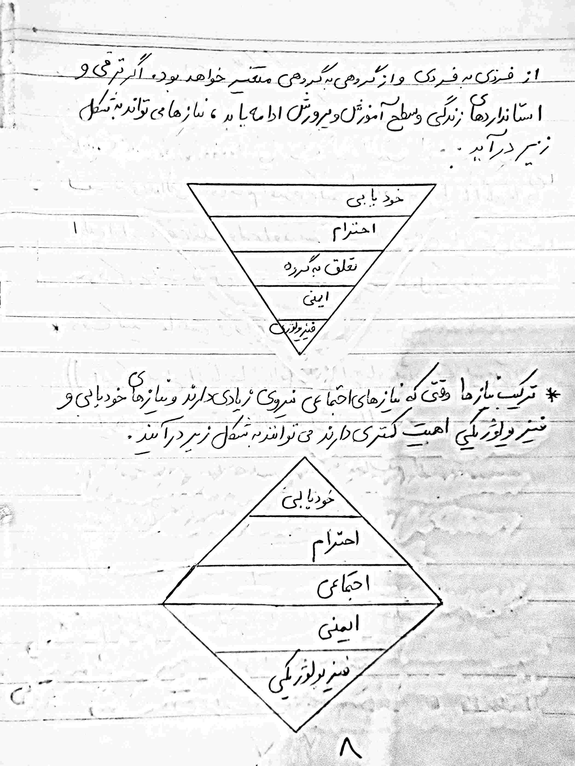

Slide 10
